Slide 1



矩阵求导——MLP神经网络
覃雄派

Slide 2
提纲
矩阵求导——MLP神经网络
矩阵求导——MLP神经网络

Slide 3
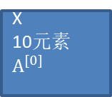

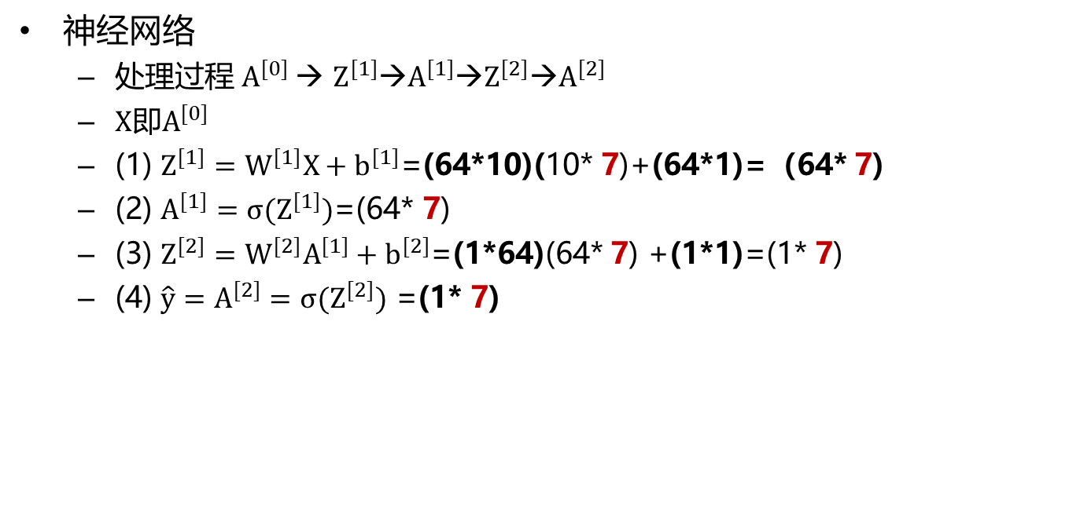

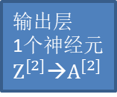

矩阵求导
X
10元素
$A^{[0]}$
隐藏层
64神经元
$Z^{[1]}$→$A^{[1]}$
输出层
1个神经元
$Z^{[2]}$→$A^{[2]}$
损失函数J
二元交叉熵
$$W^{[1]}{、b}^{[1]}$$
$$W^{[2]}、b^{[2]}$$
神经网络
处理过程 $A^{[0]}$→ $Z^{[1]}$→$A^{[1]}$→$Z^{[2]}$→$A^{[2]}$
$X{即A}^{[0]}$
(1) $Z^{[1]}=W^{[1]}X+b^{[1]}$=(64*10)(10* 7)+(64*1)=（64* 7)
(2) $A^{[1]}=σ(Z^{[1]})$=(64* 7)
(3) $Z^{[2]}=W^{[2]}A^{[1]}+b^{[2]}$=(1*64)(64* 7) +(1*1)=(1* 7)
(4) $\hat{y}=A^{[2]}=σ(Z^{[2]})$ =(1* 7)
有7个样本，每个样本为10×1的列向量，7个样本就是10*7
每列加64*1
每列加1*1
从输入层计算隐藏层

Slide 4

矩阵求导
X
10元素
$A^{[0]}$
隐藏层
64神经元
$Z^{[1]}$→$A^{[1]}$
输出层
1个神经元
$Z^{[2]}$→$A^{[2]}$
损失函数J
二元交叉熵
$$W^{[1]}{、b}^{[1]}$$
$$W^{[2]}、b^{[2]}$$
神经网络
处理过程 $A^{[0]}$→ $Z^{[1]}$→$A^{[1]}$→$Z^{[2]}$→$A^{[2]}$
$X{即A}^{[0]}$
(1) $Z^{[1]}=W^{[1]}X+b^{[1]}$=(64*10)(10* 7)+(64*1)=（64* 7)
(2) $A^{[1]}=σ(Z^{[1]})$=(64* 7)
(3) $Z^{[2]}=W^{[2]}A^{[1]}+b^{[2]}$=(1*64)(64* 7) +(1*1)=(1* 7)
(4) $\hat{y}=A^{[2]}=σ(Z^{[2]})$ =(1* 7)
有7个样本，每个样本为10×1的列向量，7个样本就是10*7
$σ$针对每个元素操作
每列加64*1
每列加1*1
隐藏层的非线性传导

Slide 5
矩阵求导
X
10元素
$A^{[0]}$
隐藏层
64神经元
$Z^{[1]}$→$A^{[1]}$
输出层
1个神经元
$Z^{[2]}$→$A^{[2]}$
损失函数J
二元交叉熵
$$W^{[1]}{、b}^{[1]}$$
$$W^{[2]}、b^{[2]}$$
神经网络
处理过程 $A^{[0]}$→ $Z^{[1]}$→$A^{[1]}$→$Z^{[2]}$→$A^{[2]}$
$X{即A}^{[0]}$
(1) $Z^{[1]}=W^{[1]}X+b^{[1]}$=(64*10)(10* 7)+(64*1)=（64* 7)
(2) $A^{[1]}=σ(Z^{[1]})$=(64* 7)
(3) $Z^{[2]}=W^{[2]}A^{[1]}+b^{[2]}$=(1*64)(64* 7) +(1*1)=(1* 7)
(4) $\hat{y}=A^{[2]}=σ(Z^{[2]})$ =(1* 7)
有7个样本，每个样本为10×1的列向量，7个样本就是10*7
每列加64*1
每列加1*1
从隐藏层计算输出层

Slide 6

矩阵求导
X
10元素
$A^{[0]}$
隐藏层
64神经元
$Z^{[1]}$→$A^{[1]}$
输出层
1个神经元
$Z^{[2]}$→$A^{[2]}$
损失函数J
二元交叉熵
$$W^{[1]}{、b}^{[1]}$$
$$W^{[2]}、b^{[2]}$$
神经网络
处理过程 $A^{[0]}$→ $Z^{[1]}$→$A^{[1]}$→$Z^{[2]}$→$A^{[2]}$
$X{即A}^{[0]}$
(1) $Z^{[1]}=W^{[1]}X+b^{[1]}$=(64*10)(10* 7)+(64*1)=（64* 7)
(2) $A^{[1]}=σ(Z^{[1]})$=(64* 7)
(3) $Z^{[2]}=W^{[2]}A^{[1]}+b^{[2]}$=(1*64)(64* 7) +(1*1)=(1* 7)
(4) $\hat{y}=A^{[2]}=σ(Z^{[2]})$ =(1* 7)
有7个样本，每个样本为10×1的列向量，7个样本就是10*7
每列加64*1
$σ$针对每个元素操作
每列加1*1
输出层的非线性传导

Slide 7



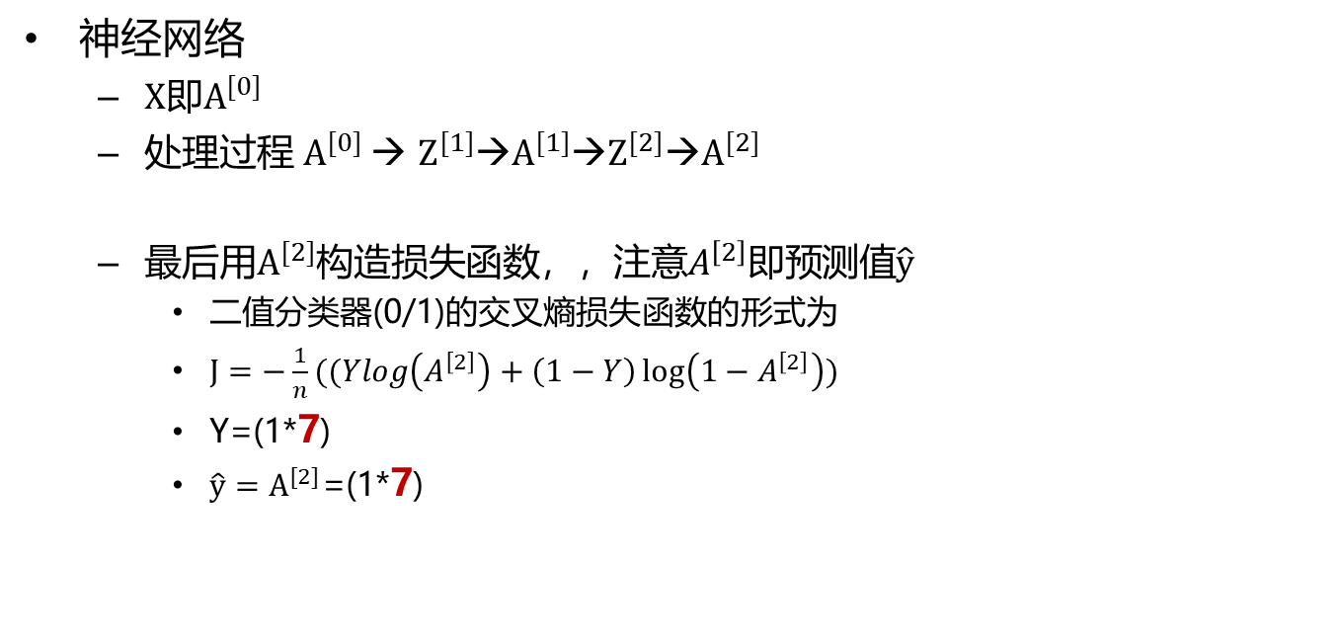



矩阵求导
X
10元素
$A^{[0]}$
隐藏层
64神经元
$Z^{[1]}$→$A^{[1]}$
输出层
1个神经元
$Z^{[2]}$→$A^{[2]}$
损失函数J
二元交叉熵
$$W^{[1]}{、b}^{[1]}$$
$$W^{[2]}、b^{[2]}$$
神经网络
$X{即A}^{[0]}$
处理过程 $A^{[0]}$→ $Z^{[1]}$→$A^{[1]}$→$Z^{[2]}$→$A^{[2]}$
最后用$A^{[2]}$构造损失函数，，注意$A^{\left[2\right]}$即预测值$\hat{y}$
二值分类器(0/1)的交叉熵损失函数的形式为
$J=−\frac{1}{n}((Ylog\left(A^{\left[2\right]}\right)+\left(1−Y\right)\log\left(1−A^{\left[2\right]}\right))$
Y=(1*7)
$\hat{y}=A^{[2]}$=(1*7)
有7个样本，每个样本为10×1的列向量，7个样本就是10*7
$$dA^{\left[2\right]}=−\frac{Y}{A^{\left[2\right]}}+\frac{1−Y}{1−A^{\left[2\right]}}\text{=(1∗}\text{7}\text{)}$$
此处暂时省略1/n
根据损失函数计算损失值

Slide 8
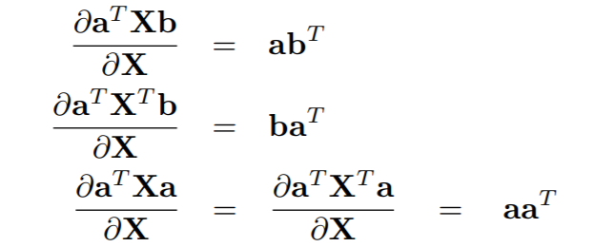




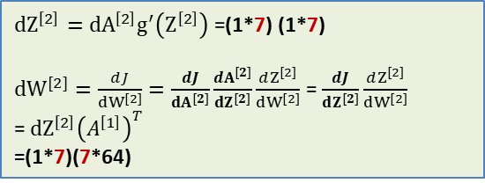
矩阵求导
X
10元素
$A^{[0]}$
隐藏层
64神经元
$Z^{[1]}$→$A^{[1]}$
输出层
1个神经元
$Z^{[2]}$→$A^{[2]}$
损失函数J
二元交叉熵
$$W^{[1]}{、b}^{[1]}$$
$$W^{[2]}、b^{[2]}$$
神经网络
处理过程 $A^{[0]}$→ $Z^{[1]}$→$A^{[1]}$→$Z^{[2]}$→$A^{[2]}$
$X{即A}^{[0]}$
(1) $Z^{[1]}=W^{[1]}X+b^{[1]}$=(64*10)(10* 7)+(64*1)=（64* 7)
(2) $A^{[1]}=σ(Z^{[1]})$=(64* 7)
(3) $Z^{[2]}=W^{[2]}A^{[1]}+b^{[2]}$=(1*64)(64* 7) +(1*1)=(1* 7)
(4) $\hat{y}=A^{[2]}=σ(Z^{[2]})$ =(1* 7)
最后用$A^{[2]}$构造损失函数，，注意$A^{\left[2\right]}$即预测值$\hat{y}$
二值分类器(0/1)的交叉熵损失函数的形式为
$J=−\frac{1}{n}((Ylog\left(A^{\left[2\right]}\right)+\left(1−Y\right)\log\left(1−A^{\left[2\right]}\right))$
计算损失函数对$W^{[1]}{、b}^{[1]}、W^{[2]}、b^{[2]}$的导数
$$dA^{\left[2\right]}=−\frac{Y}{A^{\left[2\right]}}+\frac{1−Y}{1−A^{\left[2\right]}}\text{=(1∗}\text{7}\text{)}$$
矩阵的各个位置点乘
$dZ^{\left[2\right]}=dA^{\left[2\right]}g^{′}\left(Z^{\left[2\right]}\right)$ =(1*7) (1*7)
$dW^{[2]}=\frac{dJ}{dW^{[2]}}=\frac{dJ}{dA^{[2]}}\frac{dA^{[2]}}{dZ^{[2]}}\frac{dZ^{[2]}}{dW^{[2]}}$ = $\frac{dJ}{dZ^{[2]}}\frac{dZ^{[2]}}{dW^{[2]}}$
= $dZ^{\left[2\right]}{\left(A^{\left[1\right]}\right)}^{T}$
=(1*7)(7*64)
矩阵乘法
$\frac{dZ^{\left[2\right]}}{dW^{\left[2\right]}}=\frac{d(W^{[2]}A^{[1]}+b^{[2]})}{dW^{\left[2\right]}}$=$\frac{d(EW^{[2]}A^{[1]}+b^{[2]})}{dW^{\left[2\right]}}$=$E^{T}{\left(A^{\left[1\right]}\right)}^{T}$= ${\left(A^{\left[1\right]}\right)}^{T}$
$E$为单位矩阵

Slide 9
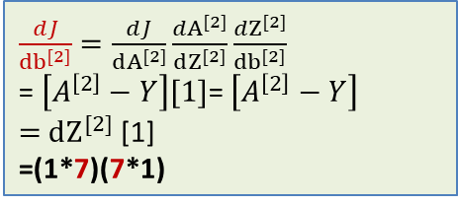

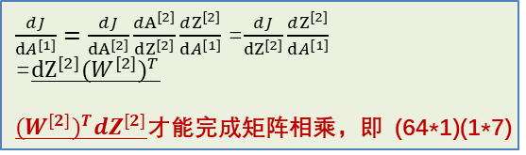

矩阵求导
X
10元素
$A^{[0]}$
隐藏层
64神经元
$Z^{[1]}$→$A^{[1]}$
输出层
1个神经元
$Z^{[2]}$→$A^{[2]}$
损失函数J
二元交叉熵
$$W^{[1]}{、b}^{[1]}$$
$$W^{[2]}、b^{[2]}$$
神经网络
处理过程 $A^{[0]}$→ $Z^{[1]}$→$A^{[1]}$→$Z^{[2]}$→$A^{[2]}$
$X{即A}^{[0]}$
(1) $Z^{[1]}=W^{[1]}X+b^{[1]}$=(64*10)(10* 7)+(64*1)=（64* 7)
(2) $A^{[1]}=σ(Z^{[1]})$=(64* 7)
(3) $Z^{[2]}=W^{[2]}A^{[1]}+b^{[2]}$=(1*64)(64* 7) +(1*1)=(1* 7)
(4) $\hat{y}=A^{[2]}=σ(Z^{[2]})$ =(1* 7)
(5)最后用$A^{[2]}$构造损失函数，，注意$A^{\left[2\right]}$即预测值$\hat{y}$
二值分类器(0/1)的交叉熵损失函数的形式为
$J=−\frac{1}{n}((Ylog\left(A^{\left[2\right]}\right)+\left(1−Y\right)\log\left(1−A^{\left[2\right]}\right))$
计算损失函数对$W^{[1]}{、b}^{[1]}、W^{[2]}、b^{[2]}$的导数
$\frac{dJ}{db^{[2]}}=\frac{dJ}{dA^{[2]}}\frac{dA^{[2]}}{dZ^{[2]}}\frac{dZ^{[2]}}{db^{[2]}}$
= $\left[A^{\left[2\right]}−Y\right][1]$= $\left[A^{\left[2\right]}−Y\right]$
$=$ $dZ^{[2]}$ [1]
=(1*7)(7*1)
相当于每行的各列累加
$\frac{dJ}{dA^{[1]}}=\frac{dJ}{dA^{[2]}}\frac{dA^{[2]}}{dZ^{[2]}}\frac{dZ^{[2]}}{dA^{[1]}}$ =$\frac{dJ}{dZ^{[2]}}\frac{dZ^{[2]}}{dA^{[1]}}$
=$dZ^{[2]}{(W^{[2]})}^{T}$
${(W^{[2]})}^{T}dZ^{[2]}$才能完成矩阵相乘，即 (64*1)(1*7)
为下一步准备
$\frac{dZ^{[2]}}{dA^{[1]}}=\frac{d(W^{\left[2\right]}A^{\left[1\right]}+b^{\left[2\right]})}{dA^{[1]}}$=${(W^{[2]})}^{T}$

Slide 10




矩阵求导
X
10元素
$A^{[0]}$
隐藏层
64神经元
$Z^{[1]}$→$A^{[1]}$
输出层
1个神经元
$Z^{[2]}$→$A^{[2]}$
损失函数J
二元交叉熵
$$W^{[1]}{、b}^{[1]}$$
$$W^{[2]}、b^{[2]}$$
神经网络
处理过程 $A^{[0]}$→ $Z^{[1]}$→$A^{[1]}$→$Z^{[2]}$→$A^{[2]}$
$X{即A}^{[0]}$
(1) $Z^{[1]}=W^{[1]}X+b^{[1]}$=(64*10)(10* 7)+(64*1)=（64* 7)
(2) $A^{[1]}=σ(Z^{[1]})$=(64* 7)
(3) $Z^{[2]}=W^{[2]}A^{[1]}+b^{[2]}$=(1*64)(64* 7) +(1*1)=(1* 7)
(4) $\hat{y}=A^{[2]}=σ(Z^{[2]})$ =(1* 7)
(5)最后用$A^{[2]}$构造损失函数，，注意$A^{\left[2\right]}$即预测值$\hat{y}$
二值分类器(0/1)的交叉熵损失函数的形式为
$J=−\frac{1}{n}((Ylog\left(A^{\left[2\right]}\right)+\left(1−Y\right)\log\left(1−A^{\left[2\right]}\right))$
计算损失函数对$W^{[1]}{、b}^{[1]}、W^{[2]}、b^{[2]}$的导数
$dZ^{\left[1\right]}=dA^{\left[1\right]}g^{′}\left(Z^{\left[1\right]}\right)$
=(64*7) (64*7)
$dW^{[1]}=\frac{dJ}{dW^{[1]}}=\frac{dJ}{dA^{[2]}}\frac{dA^{[2]}}{dZ^{[2]}}\frac{dZ^{[2]}}{dA^{[1]}}\frac{dA^{[1]}}{dZ^{[1]}}\frac{dZ^{[1]}}{dW^{[1]}}$ = $\frac{dJ}{dZ^{[1]}}\frac{dZ^{[1]}}{dW^{[1]}}$
= $dZ^{\left[1\right]}{\left(A^{\left[0\right]}\right)}^{T}$
=(64*7)(7*10)
矩阵的各个位置点乘
矩阵乘法
$\frac{dZ^{\left[1\right]}}{dW^{\left[1\right]}}=\frac{d(W^{[1]}A^{[0]}+b^{[1]})}{dW^{\left[1\right]}}$=$\frac{d(EW^{[1]}A^{[0]}+b^{[1]})}{dW^{\left[1\right]}}$=$E^{T}{\left(A^{\left[0\right]}\right)}^{T}$= ${\left(A^{\left[0\right]}\right)}^{T}$
$E$为单位矩阵

Slide 11
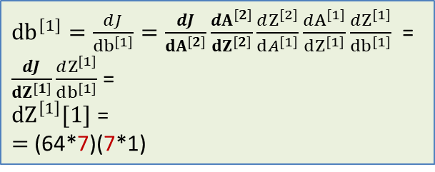
矩阵求导
X
10元素
$A^{[0]}$
隐藏层
64神经元
$Z^{[1]}$→$A^{[1]}$
输出层
1个神经元
$Z^{[2]}$→$A^{[2]}$
损失函数J
二元交叉熵
$$W^{[1]}{、b}^{[1]}$$
$$W^{[2]}、b^{[2]}$$
神经网络
处理过程 $A^{[0]}$→ $Z^{[1]}$→$A^{[1]}$→$Z^{[2]}$→$A^{[2]}$
$X{即A}^{[0]}$
(1) $Z^{[1]}=W^{[1]}X+b^{[1]}$=(64*10)(10* 7)+(64*1)=（64* 7)
(2) $A^{[1]}=σ(Z^{[1]})$=(64* 7)
(3) $Z^{[2]}=W^{[2]}A^{[1]}+b^{[2]}$=(1*64)(64* 7) +(1*1)=(1* 7)
(4) $\hat{y}=A^{[2]}=σ(Z^{[2]})$ =(1* 7)
(5)最后用$A^{[2]}$构造损失函数，，注意$A^{\left[2\right]}$即预测值$\hat{y}$
二值分类器(0/1)的交叉熵损失函数的形式为
$J=−\frac{1}{n}((Ylog\left(A^{\left[2\right]}\right)+\left(1−Y\right)\log\left(1−A^{\left[2\right]}\right))$
计算损失函数对$W^{[1]}{、b}^{[1]}、W^{[2]}、b^{[2]}$的导数
$db^{[1]}=\frac{dJ}{db^{[1]}}=\frac{dJ}{dA^{[2]}}\frac{dA^{[2]}}{dZ^{[2]}}\frac{dZ^{[2]}}{dA^{[1]}}\frac{dA^{[1]}}{dZ^{[1]}}\frac{dZ^{[1]}}{db^{[1]}}$ = $\frac{dJ}{dZ^{[1]}}\frac{dZ^{[1]}}{db^{[1]}}$ =
$dZ^{\left[1\right]}[1]$ =
$=$(64*7)(7*1)
相当于每行的各列累加

Slide 12

pause

